Slide 1
NFV上の最適経路割り当て問題
田中研究室: 河本 明日翔

Slide 2
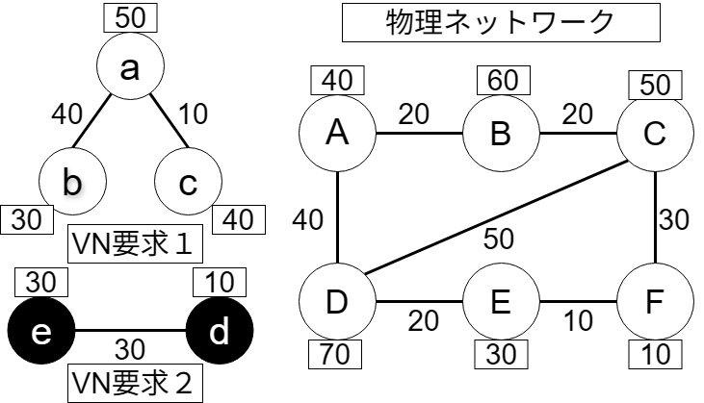
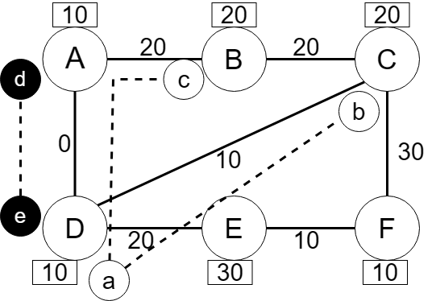
仮想ネットワーク埋め込み問題（VNE）とは
埋め込み前：VN要求と物理ネットワーク
埋め込み後：物理資源へ割り当て
仮想ノードはCPU需要，仮想リンクは帯域幅需要を持つ。
需要を満たす物理ノード・物理リンクへ割り当てられれば受理，できなければ棄却。 VNEはNP困難である

Slide 3
比較対象手法
二ノ宮手法
寺手手法
１．帯域幅需要を満たす物理リンク
を抽出
２．その端点を仮想ノードの
割当候補にする
３．候補の中からCPU資源が最大の
物理ノードを選ぶ
１．CPU需要を満たす物理ノードを
候補にする
２．接続する物理リンクの残余帯域合計を
評価
３．残余帯域合計が最大の物理ノード
を選ぶ
共通点：仮想リンクはダイクストラ法で割り当てる。
相違点：仮想ノードの割り当て方
比較対象手法を使用し実験を行っていく

Slide 4
ALEVIN
二ノ宮ノードマッピング
共通リンクマッピング
（ダイクストラ法）
評価
寺手ノードマッピング
2手法をALEVIN上で動作するノードマッピングとして実装
ダイクストラリンクマッピングを実装し，
統一したリンクマッピングでノード選択方法の違いを比較
出典：A. Fischer, J.F. Botero, M. Duelli, D. Schlosser, X. Hes-selbach, and H. de Meer, “ALEVIN—a framework todevelop, compare, and analyze virtual network embed-ding algorithms,” Electronic Communications of theEASST, vol.37, pp.1–12, 2011.

Slide 5
ALEVIN
実際の動画

Slide 6
実験条件
実験条件
物理ノード数：40，60，80
VN要求数：10
VN要求総ノード数：20，30，40
需要条件（CPU需要上限／帯域幅需要上限）：
25／25，25／10，10／25
実験シナリオ：3×3＝9種類
各条件：5回実施

Slide 7
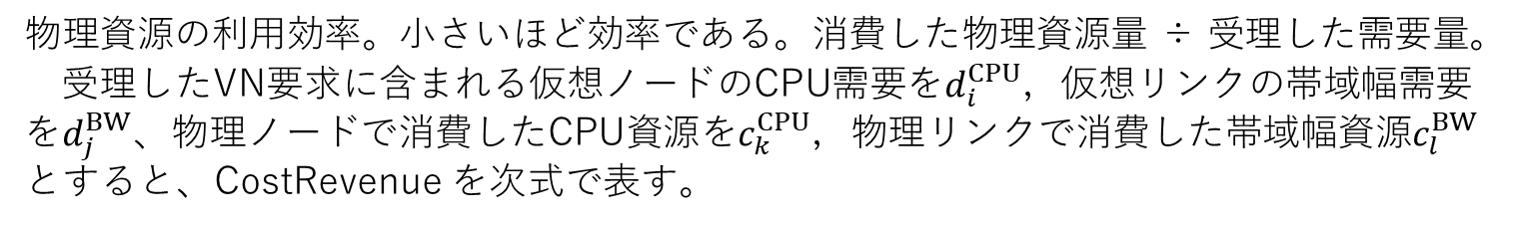
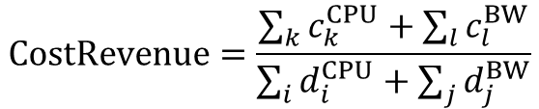

評価方法
AcceptedVnrRatio
受理したVN要求の割合。受理したVN要求数を$N_{acc}、$全VN要求数を$N_{all}$とする、AcceptedVnrRatio を次式で表す。
$$AcceptedVnrRatio=\frac{N_{acc}}{N_{all}}×100$$
CostRevenue
物理資源の利用効率。小さいほど効率である。消費した物理資源量 ÷ 受理した需要量。
受理したVN要求に含まれる仮想ノードのCPU需要を$d_{i}^{CPU}$，仮想リンクの帯域幅需要を$d_{j}^{BW}$、物理ノードで消費したCPU資源を$c_{k}^{CPU}$，物理リンクで消費した帯域幅資源$c_{l}^{BW}$とすると、CostRevenue を次式で表す。
$$CostRevenue=\frac{\sum_{k}{c_{k}^{CPU}}+\sum_{l}{c_{l}^{BW}}}{\sum_{i}{d_{i}^{CPU}}+\sum_{j}{d_{j}^{BW}}}$$
実行時間
処理にかかった時間

Slide 8
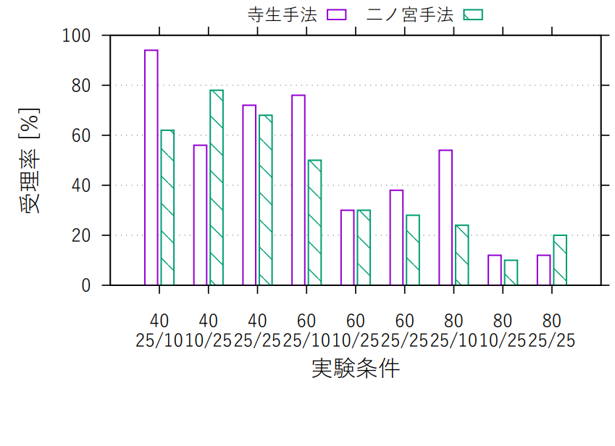
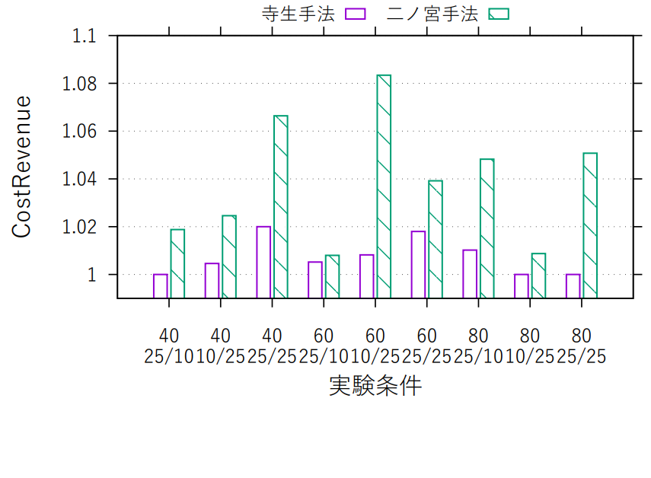
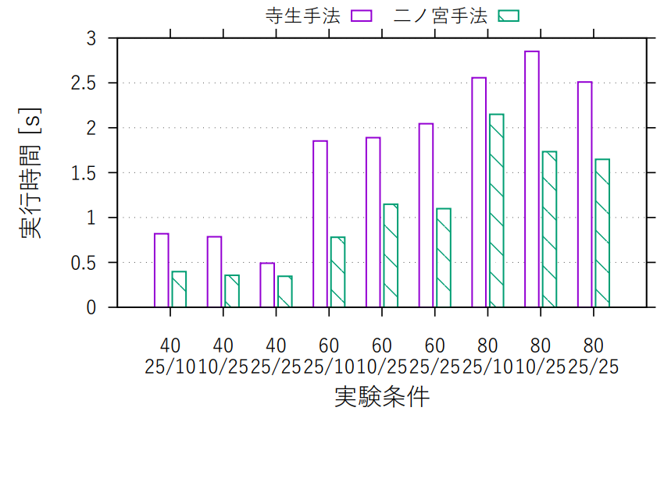
実験結果
受理率 寺生：9条件中6条件で上回る
CostRevenue 寺生：全条件で小さい
実行時間 二ノ宮：全条件で短い
CostRevenueが小さいほど，受理した需要量に対する物理資源消費が少ない

Slide 9
考察・まとめ
まとめ
考察
・二ノ宮手法、寺生手法、ダイクストラ法をALEVINへ実装し，同一条件で比較した
・寺生手法は，受理率で9条件中6条件を上回り，CostRevenueは全条件で
小さかった
・二ノ宮手法は，全条件で実行時間が短かった
・寺生手法は帯域を考慮するため，リンクマッピングに必要な帯域を確保しやすいと考えられる
・二ノ宮手法は早期棄却により，後続処理を省略した可能性がある

Slide 10
今後の課題
今後の課題
・物理ノード数を固定し，実験を行うする
・処理別の実行時間と棄却数を計測し，時間差の要因を見つける
・有向グラフを無向グラフへ変更し，再評価する

